Slide 1
Total Quality Management
Von:
Jan
yaser
Nicholas

Slide 2
Ablauf
Teil 1
Definition
Geschichte des TQM
Allgemein
Weiterentwicklung in Japan
TQM in Europa
Umsetzung des TQM mit Schwerpunkt auf der IT
unterpunkt
Thema
unterpunkt
Thema
Unterpunkt
Teil2
Versuch Anwendung des TQM auf Projekt "Max Temp"

Slide 3
Definition von Total Quality Management
TQM ist eine Management methode mit dem Ziel eine dauerhafte optimierung der Qualität von Produkten/Dienstleistungen in allen ebenen des Unternehmens herbeizuführen. Dadurch wird eine Erhöhung der Kundenzufriedenheit angestrebt.

Slide 4
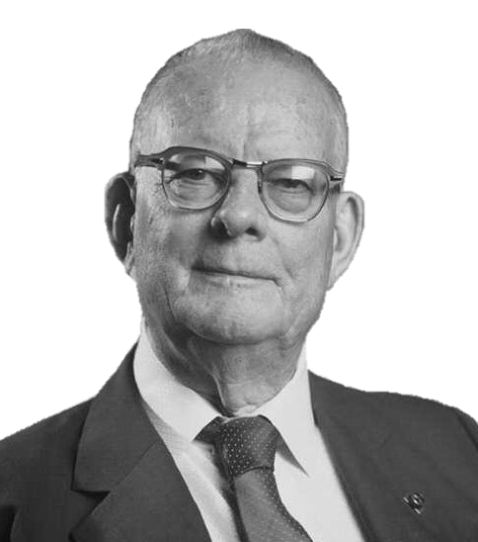
Geschichte des TQM - Allgemein
William Edward Deming
1940 forschte William Edward Deming im Bereich Qualitätsmanagement.
Niemand schenkte seinen Ideen rund um Qualitätsmanagement aufmerksamkeit.
Im Kriegszerstörten Japan wurden seine Ideen/Konzepte beachtet und schnell etabliert als eine Management-Philosophie.
1951 vergab die japanische "Union of Scientists and engineers" erstmals den "Deming Preis" für Unternehmen

Slide 5
Geschichte – Weiterentwicklung des TQM in Japan
Japaner eroberten viele Marktanteile in den folgenden Jahrzehnten
Japaner Produzierten günstige und hochwertige Produkte
US-Amerikanische Unternehmen warfen einen blick nach Japan und stießen auf de Philosophie des TQM

Slide 6
Geschichte – TQM in Europa
1988 gründeten Europäische Unternehmen die "European Foundation for Quality Management" kurz "EFQM"
EFQM entwickelte ein eigenes Qualitäts-Management Modell
Seit 1992 wird der "EFQM Excellence Award" kurz "EEA" verliehen an Unternehmen die eine dauerhafte verbesserung des TQM Systems nachweisen können
Gründungsmitglieder waren unteranderem: Nestle, Bosch, Phillips und 11 weitere Unternehmen

Slide 7
Umsetzung des TQM mit Schwerpunkt auf der IT
Umsetzung von TQM stellt ein gnzheitliches System mit vier wesentlichen Schritten dar
Jedes Unternehmen setzt dabei auf Eckpfeiler, die sich auf die Qualität beziehen
Zeitnahe Umsetzung
Fortlaufenden Prozess
Wichtigkeit der Produktion und des Produktes

Slide 8
Umsetzung des TQM mit Schwerpunkt auf der IT
Schritt 1
Fokuss auf die Projektvorbereitung
Ermittlung des Umfangs und des Ablufs
Vorgehensweise aufbauen, die sich auf den Leitfaden und die Eingrenzung des Untersuchunsbereiches beziehen
Schritt 2
Kokuss auf den Ist-Zusand
Schwachstellen sollen erkannt werden

Slide 9
Umsetzung des TQM mit Schwerpunkt auf der IT
Schritt 3
Ausarbeitung eines Soll-Konzepts
Schritt 4
Realisierungsphase
Aktive Verfolgung aller Maßnahmen für die Gewährleistung von istiutionalisiertem Projektcontrolling

Slide 11
Versuch Anwendung des TQM auf Projekt "Max Temp"

Slide 12
Quellen:
https://www.google.de/url?sa=i&url=https%3A%2F%2Fandrewstotz.com%2Fdr-w-edwards-deming%2F&psig=AOvVaw2wCauZu0pF7anJm6xg7X4J&ust=1646570106009000&source=images&cd=vfe&ved=0CAsQjRxqFwoTCMjp4ez9rvYCFQAAAAAdAAAAABAK

